Slide 1
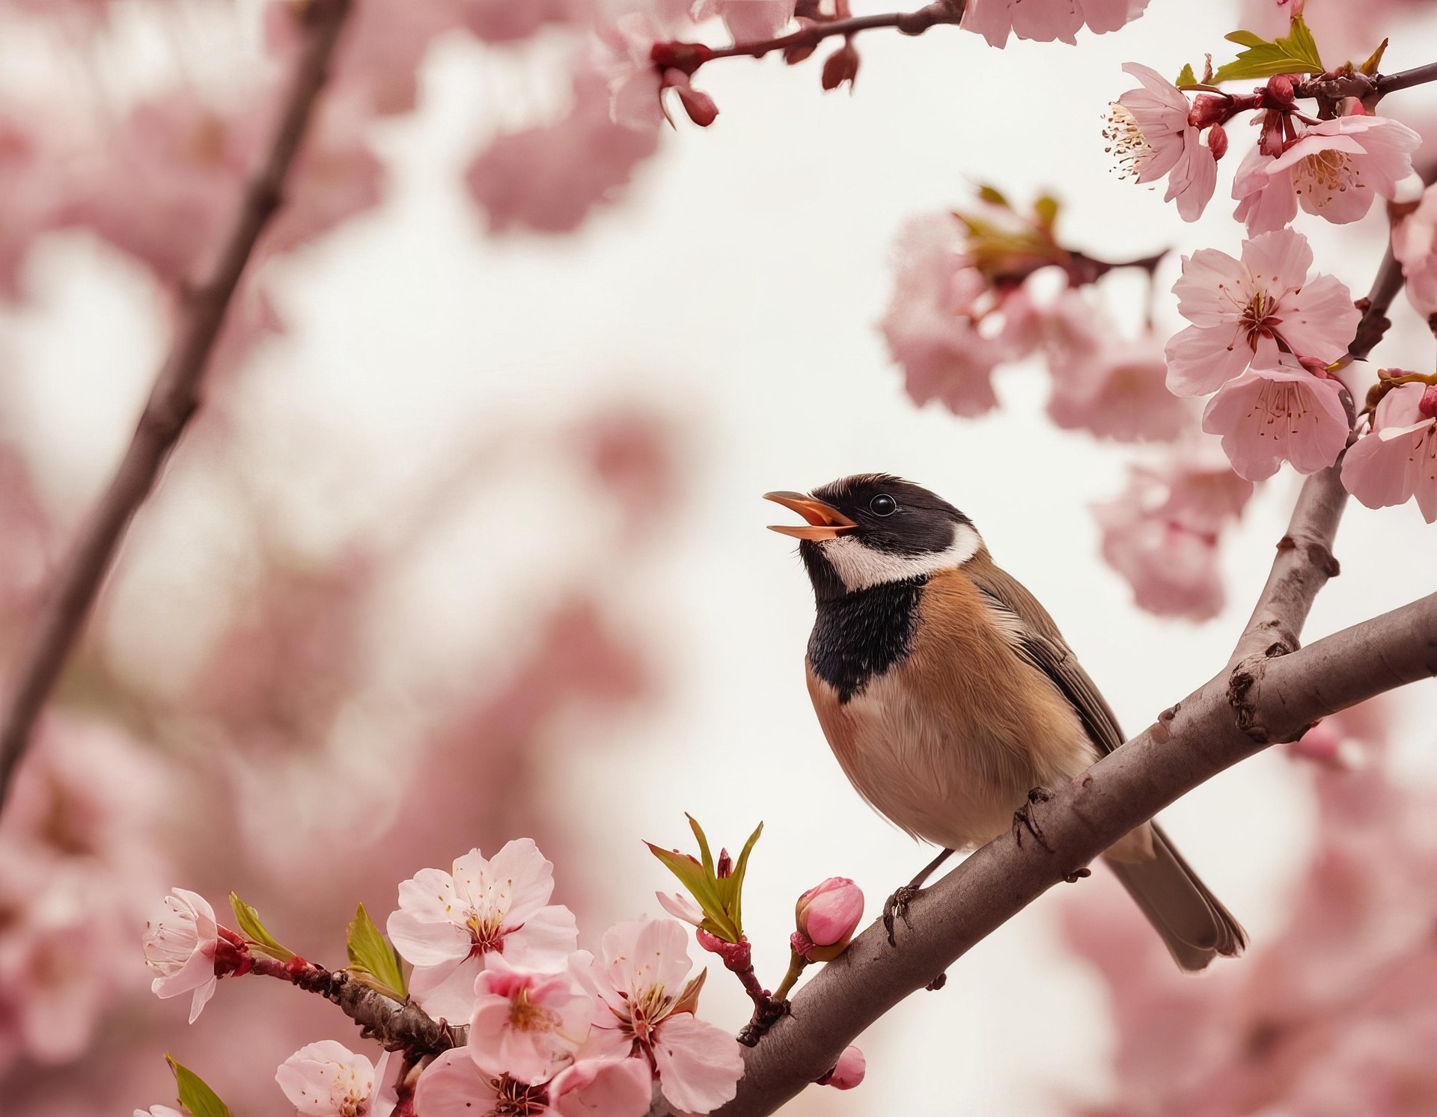

상지대학교부속한방병원
가정의 달 맞이 명품 한약 할인 안내
품 명 | 규 격 | 정 상 가 | 10% 할인가
경 옥 고 | 1단지 / 600g | 250,000 | 225,000
경옥고연조엑스 | 1박스 / 90포 | 270,000 | 243,000
공진단원방(5g) | 1세트 / 10환 | 840,000 | 756,000
공진단원방(4g) | 1세트 / 10환 | 640,000 | 576,000
공진단홍삼 | 1세트 / 10환 | 440,000 | 396,000
용 옥 고 | 1세트 / 30환 | 195,000 | 175,500
익수영진고 | 1세트 / 20환 | 150,000 | 135,000
간장군(5병) (대금음자가미방) | 1세트 / 5병 | 15,000 | 13,500
할인기간 : 2026.04.13.(월) ~ 2026.05.09.(토)
가정의 달 맞이하여 면역력 향상에 좋은 명품 한약을 특별판매 하오니 병원에 내원하시는 모든 분들의 많은 이용 바랍니다.

